Slide 1


Slide 2


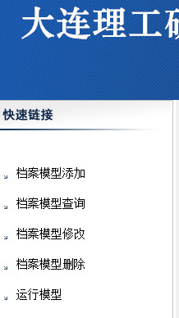
目 录
第 2 页
开发环境
系统介绍
系统展示
目录页

Slide 3
正文 . 第一章
第 3 页
模 型 管 理 系 统
静态页面开发： DreamWeaver
功能开发工具： Myeclipse+Tomcat
数 据 库： SQL Server 2008
开发环境
第一章

Slide 4
正文 . 第二章
第 4 页
1 系 统 需 求
模 型 管 理 系 统
2 模 型 文 件 库
3 模 型 字 典
系统介绍
4 模 型 库 管 理 系 统
第二章

Slide 5
正文 . 第二章
第 5 页
01
学生学籍信息
数据库
目的：
全数字化管理研究生档案
模型库管理系统
党员关系
系 统 介 绍
毕业论文信息
学生奖惩信息档案
…………
需 求 分 析
档案繁多
模型库管理系统
模型操作具体
学生信息
第1节

Slide 6
正文 . 第二章
第 6 页
02
模型：本系统模型为jsp源程序文件。
系 统 介 绍
模型分类：本系统按照模型功能对其进行分类，分为录入模型、修改模型、查询模型和删除模型。
模 型 文 件 库
模型文件库：用来存放模型的各种文件，本系统通过建立子目录存储模型文件：
按模型分类建4个子目录：Insert/Delete
Query/Update
第2节

Slide 7
正文 . 第二章
第 7 页
03
模型字典：本系统模型字典采用数据库形式，模型字典的内容按照关系数据库的组织形式存放，对应于数据库ModelManage里的表model_table。
系 统 介 绍
模型编号 | 模型名称 | 模型类型 | 存放地址 | 创建时间 | 修改时间 | 描述信息
模 型 字 典
第3节

Slide 8
系 统 介 绍 --
模型库管理系统
第 8 页
学籍档案
论文档案
成绩档案
党员关系档案
奖惩信息档案
录入模型
删除模型
查询模型
修改模型
学生基本信息录入模型
学生基本信息删除模型
学生基本信息查询模型
学生基本信息修改模型
学生论文信息录入模型
学生论文信息删除模型
学生论文信息修改模型
学生论文信息查询模型
学生基本信息
学生论文信息
学生成绩信息
……
增加模型/删除模型
修改模型/查询模型
运行模型
增
删
改
查
存
储
存
储
档案文件库
模型文件库
模型字典库
学生数据库

Slide 9
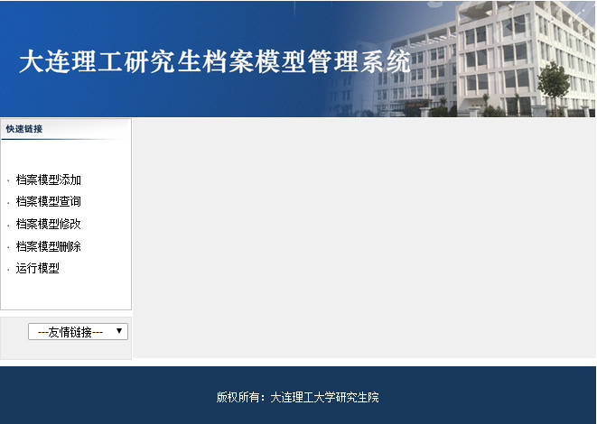
正文 . 第二章
第 9 页
03
模 型 管 理 系 统
系统展示
第三章

Slide 10




课件制作
谢谢观看

